Slide 1

Родительское собрание
«ЕГЭ-2026»

Slide 2
Нормативная база
Приказ от 04.04.2023 г. №233/552
«О порядке проведения государственной итоговой аттестации по образовательным программам среднего общего образования, утвержденным».
Федеральный закон от 29.12.2012 № 273-ФЗ «Об образовании в Российской Федерации».
Приказ от 09.02.2024 № 89/208
«Об особенностях проведения ГИА, формы проведения ГИА и условий допуска к ней в 2023/24, 2024/25, 2025/26 учебных годах».

Slide 3

ЕГЭ - основная форма государственной итоговой аттестации в школе.
Обязательными для всех выпускников являются экзамены по русскому языку и математике.
Если выпускник 11 класса намерен продолжить образование в высшем учебном заведении, то он должен сдать предметы по выбору в форме ЕГЭ
Notes:
Опрос регионов по наличию информационных систем

Slide 4

Формы проведения ГИА-11
Единый государственный экзамен (ЕГЭ)
Государственный выпускной экзамен (ГВЭ)
Сдают обучающиеся, не имеющие академической задолженности,
в том числе за итоговое сочинение (изложение), и выполнившие учебный план полностью за весь курс школы.
Сдают лица с ограниченными возможностями здоровья, дети-инвалиды. Результаты ГВЭ не учитываются при поступлении в организации высшего образования.
Экзамены проводятся
в форме ЕГЭ или ГИА.

Slide 5

Итоговое сочинение – допуск к ЕГЭ
Расписание
03.12.2025
04.02.2026
08.04.20256
Время: начало в 10.00 по местному времени. Сочинение/Изложение – 3 часа 55 минут
Места проведения:
для выпускников текущего года – в своих школах
Размещение тем за 20 минут – ege.edu.ru, fipi.ru и за 15 минут - http://www.rcoi61.ru
Бланковая технология с обязательным сканированием
Проверка копий работ
Notes:
5

Slide 6
Требования к сочинению
1.Объём итогового сочинения (не менее 250 !!! слов)
2.Самостоятельность написания итогового сочинения
Подробная информация размещена на сайте ФГБНУ "ФИПИ"

Slide 7

В 2025/26 учебном году на экзамене будут темы, которые уже использовались в прошлые годы (в закрытом банке ФИПИ их около двух тысяч).
1. Духовно-нравственные ориентиры в жизни человека.
1.1. Внутренний мир человека и его личностные качества.
1.2. Отношение человека к другому человеку (окружению), нравственные идеалы и выбор между добром и злом.
1.3. Познание человеком самого себя.
1.4. Свобода человека и её ограничения.
2. Семья, общество, Отечество в жизни человека.
2.1. Семья, род; семейные ценности и традиции.
2.2. Человек и общество.
2.3. Родина, государство, гражданская позиция
человека, традиции.
3. Природа и культура в жизни человека.
3.1. Природа и человек.
3.2. Наука и человек.
3.3. Искусство и человек.

Slide 8
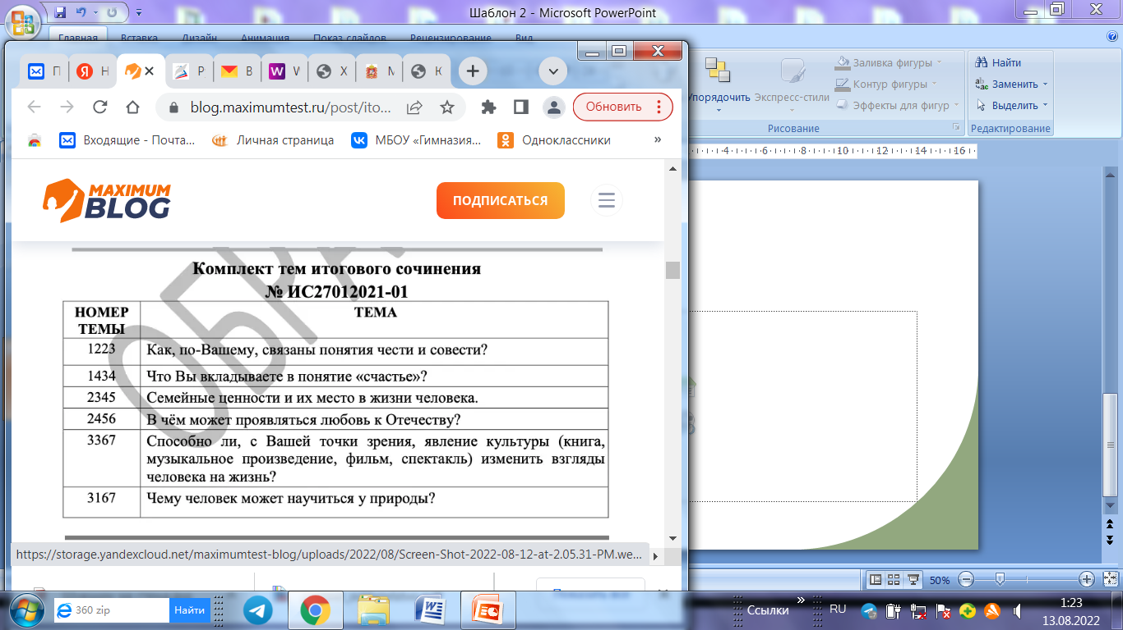

Slide 9
ГИА-11- 2026
Государственная итоговая аттестация по образовательным программам среднего общего образования (ГИА-11), является обязательной!
Обязательные предметы ГИА: русский язык, математика
Предметы по выбору обучающихся: литература, физика, химия, биология, география, история, обществознание, математика (профиль), иностранные языки, информатика

Slide 10
Когда пройдут экзамены в 2026 году?
Итоговое сочинение
Досрочный период
Основной период
(изложение)
03.12.2025
Резервные дни
04.02.2026
08.04.2026
С 21 марта по 21 апреля 2026 года
Резервные дни:
С 14 апреля по 21 апреля 2026 года
С 23 мая по 07 июня 2026 года
Резервные дни:
С 16 июня по 23 июня.
Дополнительный период: с 4 сентября по 23 сентября 2026 года
Точное расписание сдачи экзаменов с датами появятся в начале ноября.

Slide 11
Когда подавать заявление?
Итоговое сочинение пройдет 3.12.2025 г., заявление на итоговое сочинение необходимо подать до 19 ноября 2025 года!
Для участия в ГИА-11 необходимо подать заявление с указанием выбранных учебных предметов, формой (формами) ГИА-11, сроков участия в ГИА-11 с 1 октября 2025 года по 1 февраля 2026 года включительно:
Кто подаёт заявление? Выпускники 11 классов – в общеобразовательных организациях, в которых обучающиеся осваивают образовательные программы среднего общего образования, для экстернов – в образовательных организациях по выбору экстерна. Заявления подают обучающиеся либо их законные представители!
Можно ли изменить данные? Участники ГИА-11 после 1 февраля имеют право изменить(дополнить) выбранные учебные предметы, а также изменить форму ГИА-11 и сроки участия в ГИА-11 при наличии уважительных причин, подтвержденных документально. Для этого подают в ГЭК заявления не позднее чем за две недели до начала выбранного экзамена.

Slide 12
Какие предметы можно выбрать?
Физика
3 часа 55 минут Непрограммируемый калькулятор,
линейка
Иностранный язык
3 ч 10 мин + 17 минут
(устная часть)
Химия 3 часа 30 мин
Непрограммируемый калькулятор,
линейка
Биология
3 часа 55 минут.
Непрограммируемый калькулятор,
линейка
Литература
3 часа 55 мин.
Полные тексты художественных произведений.
Обществознание
3 часа 30 мин.
Не предусмотрено
История
3 часа 30 мин.
Не предусмотрено
Информатика
и ИКТ
3 часа 55 минут
Не предусмотрено
География
3 часа
Непрограммируемый калькулятор
линейка, транспортир
Математика (база или профиль) и русский язык — обязательные предметы, остальные можно выбрать неограниченное количество.

Slide 13
Математика
В соответствии с Концепцией развития математического образования в РФ ЕГЭ по математике разделен на два уровня:
Базовый уровень
аттестат
поступление в вуз на направления подготовки без математики
5-балльная система
Профильный уровень
аттестат
поступление в вуз
100-балльная система
Минимальный порог - 27
ИЛИ
В расписании определены отдельные дни для проведения экзамена на базовом и профильном уровнях
Выпускники могут сдавать: ТОЛЬКО один из уровней

Slide 14
Оценка результатов ГИА
Оценивание экзаменационных материалов:
В форме ЕГЭ – первичные баллы переводят в 100-бальную систему оценивания

Slide 15
Оценка результатов ГИА
Результаты ГИА признаются удовлетворительными в случае если:
• обучающийся по обязательным учебным предметам при сдаче ЕГЭ (за исключением ЕГЭ по математике базового уровня) набрал количество баллов не ниже минимального, определяемого Рособрнадзором,
• при сдаче ГВЭ и ЕГЭ по математике базового уровня получил отметки не ниже удовлетворительной (три балла).

Slide 16
Минимальные баллы
Предмет | Для получения аттестата о среднем образовании | Для поступления в ВУЗ, приказ от 02.12.2024 №845
Русский | 24 | 40
Математика | 3 оценка (база), 27 баллов (профиль) | 40 (профильная)
Физика |  | 39
Химия |  | 39
Биология |  | 39
География |  | 40
Обществознание |  | 45
История |  | 36
Литература |  | 40
Информатика и ИКТ |  | 44
Иностранный язык |  | 30

Slide 17
Какая оценка идёт в аттестат?
Итоговые отметки за 11 класс определяются как среднее арифметическое полугодовых и годовых отметок обучающегося за 10 и 11 классы (6 отметок) и разделить на 6 и округлить до целых
(Приказ от 5 октября 2020 г. № 546 «Об утверждении Порядка заполнения, учета и выдачи аттестатов об основном общем и среднем общем образовании и их дубликатов»).
Результаты ЕГЭ или ГВЭ не влияют на итоговые оценки в аттестате.

Slide 18
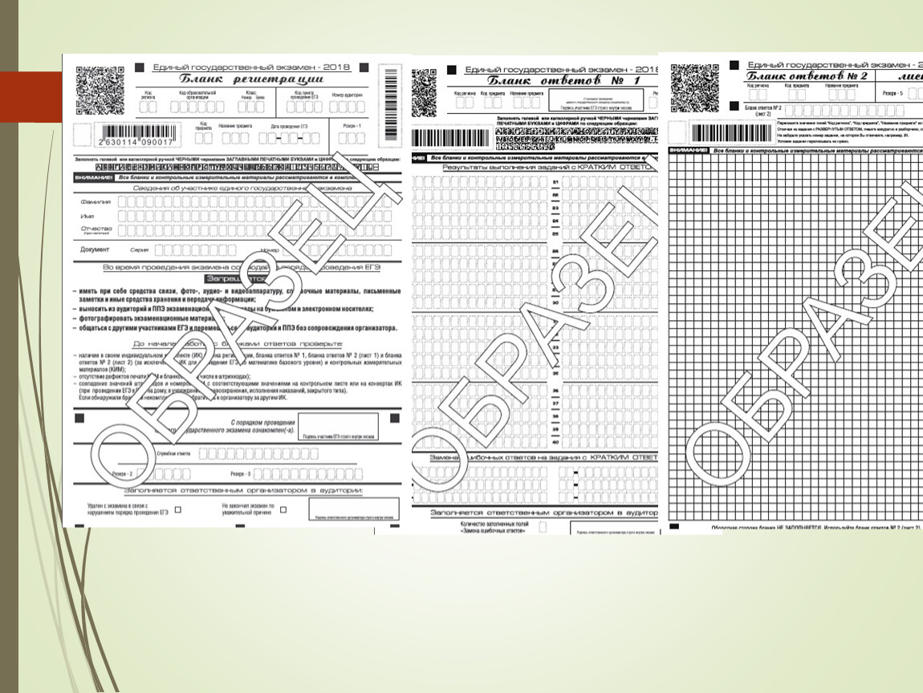

Slide 19
Безопасность проведения ЕГЭ
(Раздел VI. п. 34. Приказа Минобрнауки России от 26.12.2013 N 1400)
Видеонаблюдение
100% online - ЕГЭ
Обеспечение информационной безопасности ЕГЭ и избежание утечек контрольно-измерительных материалов
Печать КИМ в аудиториях ППЭ (ЕГЭ)
Доставка экзаменационных материалов в ППЭ
ФГУП «Главный центр специальной связи»

Slide 20
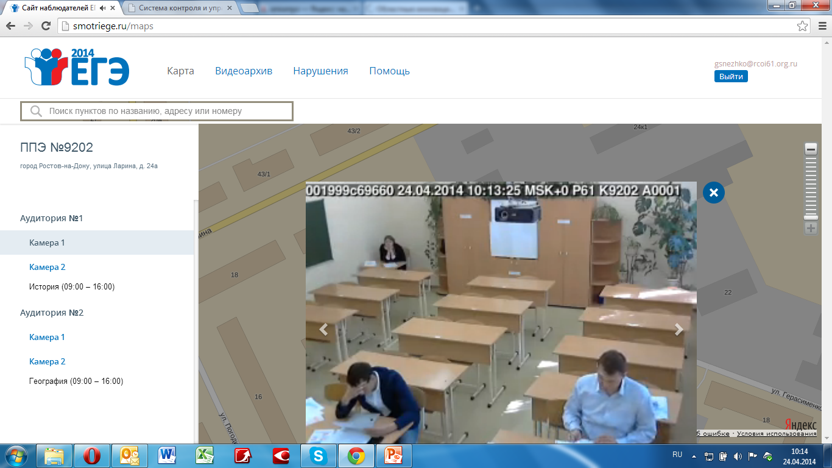

WWW.SMOTRIEGE.RU

Slide 21
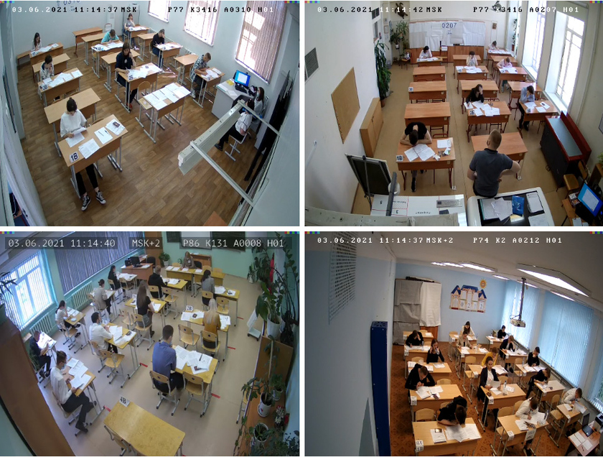

Slide 22
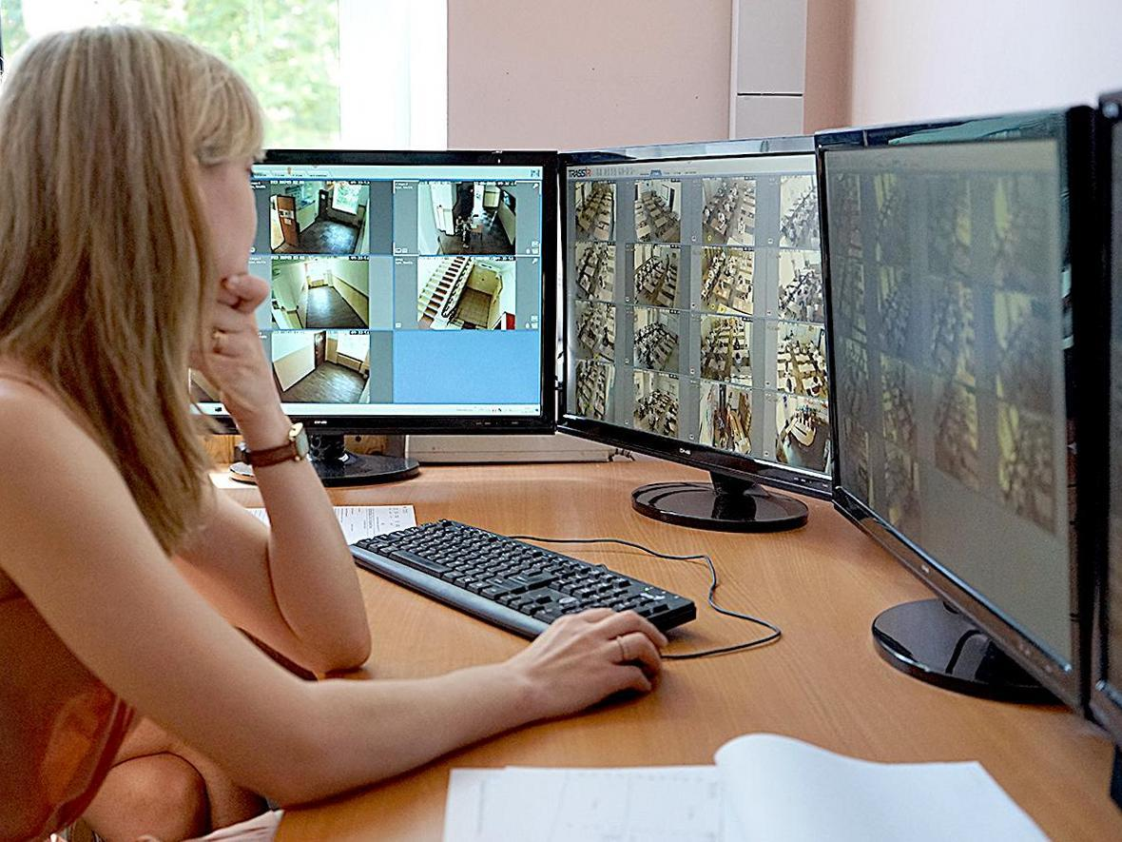

Slide 23
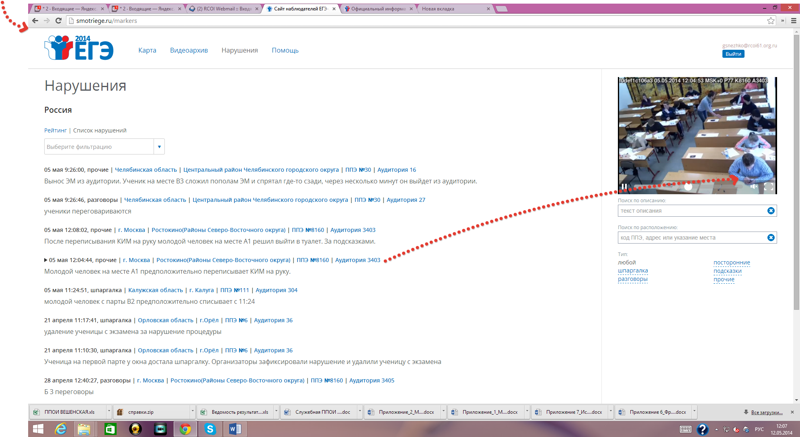


Slide 24
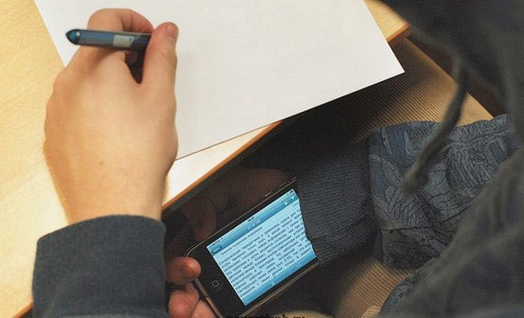
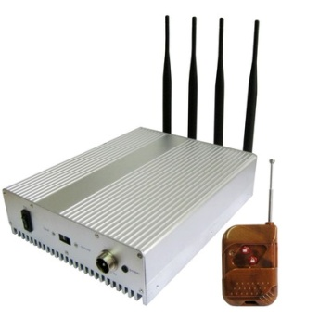
ПОДАВЛЕНИЕ СИГНАЛА СОТОВОЙ СВЯЗИ
В 2026г. ППЭ оснащается средствами подавления сигналов сотовой связи.

Slide 25

Процедура проведения ЕГЭ

Slide 26


Схема допуска в ППЭ
КПП1
Организатор вне аудитории:
проверяет паспорт, наличие участника ЕГЭ в списках распределения;
напоминает о необходимости сдачи средств связи и лишних вещей сопровождающим;
информирует о том, что следующая проверка будет производиться с использованием металлодетектора.
КПП2
Участники ЕГЭ проходят через «рамку» металлодетектора.
Если сигнал есть – ответственный за допуск предлагает выложить металлические вещи.
Notes:
26

Slide 27
Основные правила на экзамене
Вход в ППЭ: с 9.00 ч. Начало экзамена: 10.00 ч.
Если участник опоздал: имеет право сдавать экзамены, даже если опоздал.
Время проведения экзамена не продлят. Организаторы не проведут инструктаж. Организаторы ознакомят с правилами оформления бланков.
Что нельзя делать на экзамене!
Выносить экзаменационные материалы из аудитории, КИМ, черновик и собственные письменные заметки;
фотографировать экзаменационные материалы, общаться с другими участниками экзамена;
свободно перемещаться по аудитории;
изменять рабочее место;
покидать аудиторию без разрешения.
Что можно делать на экзамене.
Попросить дополнительный бланк ответов и черновик;
заменить бракованный экзаменационный материал;
прослушать аудиозапись ответа устной части экзамена;
сдать работу и покинуть аудиторию до окончания экзамена;
выйти в туалет или медицинский пункт
с разрешения организатора;
досрочно завершить экзамен, если плохое самочувствие.

Slide 28
Все экзамены начинаются в 10.00 по местному времени. Дата, место проведения экзамена и наименование экзаменационного предмета указываются в уведомлении, которое участник ЕГЭ получает в своём ОУ.
Уведомление не нужно иметь при себе на каждом экзамене.
Notes:
Опрос регионов по наличию информационных систем

Slide 29
Об апелляции
Апелляция о нарушении установленного порядка
Подается в день проведения экзамена до выхода из ППЭ
Подается уполномоченному представителю ГЭК в ППЭ.
Апелляция о несогласии
с выставленными баллами
Подается в течение двух рабочих дней после официального дня объявления результатов.
Подается в образовательную организацию или конфликтную комиссию.
При удовлетворении баллы могут измениться (увеличиться, уменьшиться) или остаться без изменений.

Slide 30
Как ЕГЭ влияет на аттестат?
Необходимо сдать ЕГЭ, не ниже минимальных баллов по русскому языку и математике. Пересдавать можно только один основной предмет один раз.
Если не сдали хотя бы один из обязательных предметов, то получаете справку об окончании школы, а ЕГЭ можно будет сдать через год!
Результаты ЕГЭ не влияют на аттестат.
Но влияют на получение федеральных медалей: «За особые успехи в учении» I степени (ЕГЭ русский от 70 баллов. Математика профиль или предмет по выбору от 70 баллов).
« За особые успехи в учении» II степени» (ЕГЭ русский от 60 баллов. Математика профиль или предмет по выбору от 60 баллов).

Slide 31
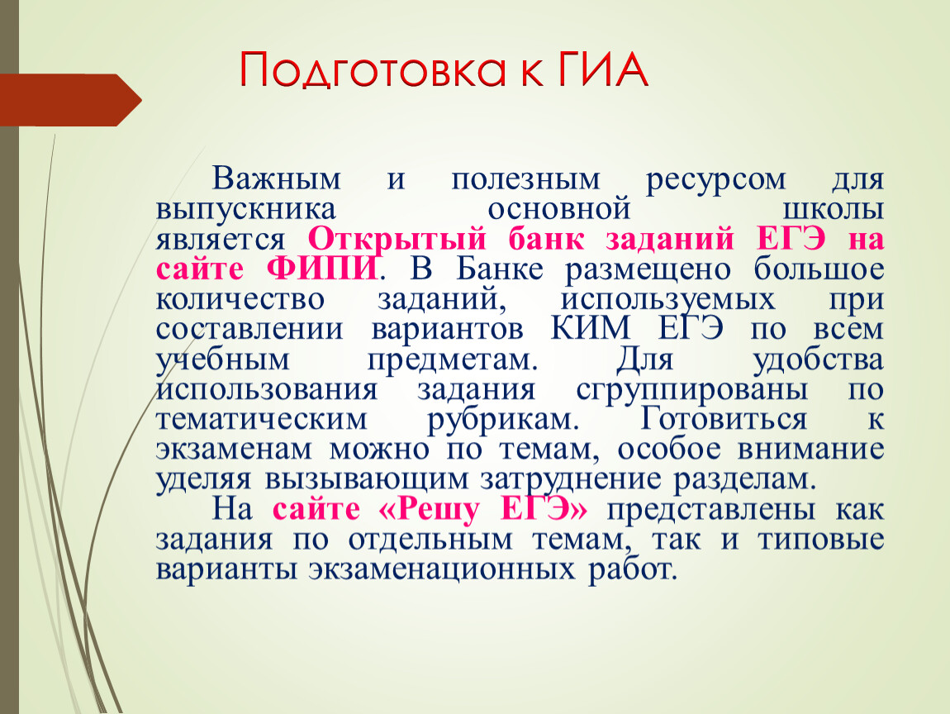

Slide 32
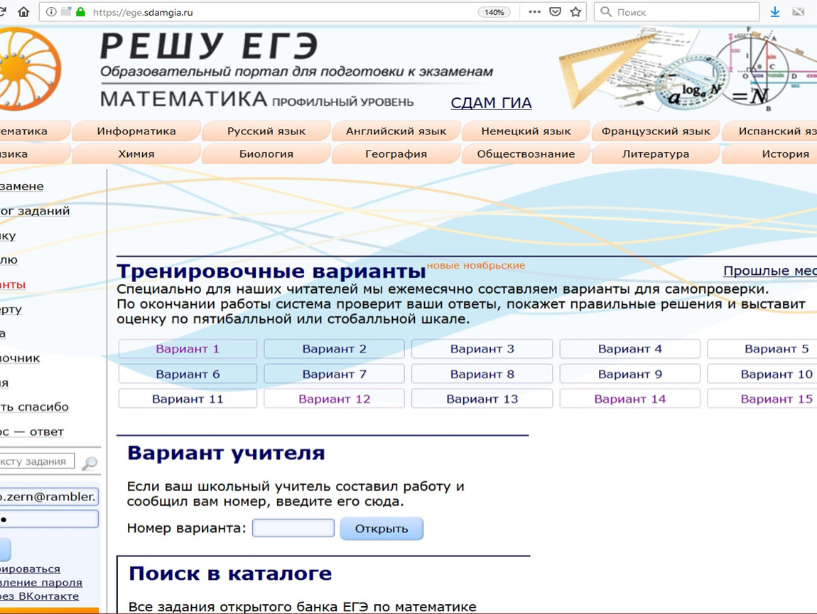

Slide 33
Благодарим за внимание!

